Slide 1

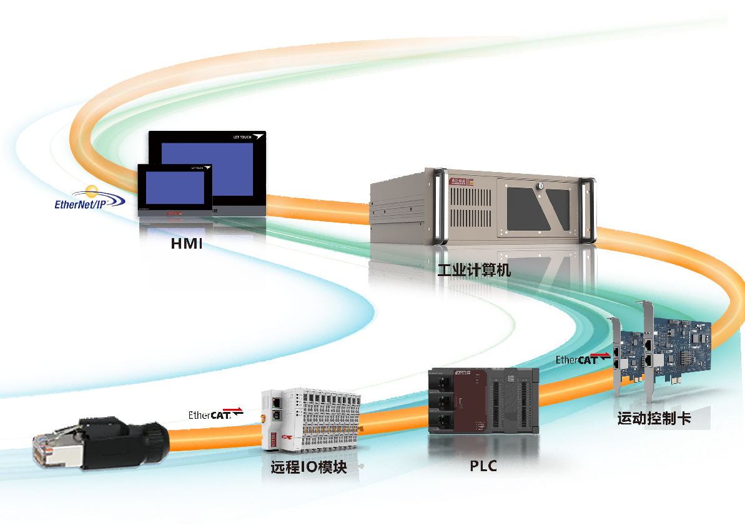
凌臣科技-双轨下料机设备-结案报告
汇报人：黄正东

Slide 2
目录
一. 项目概述
二. 项目执行
三. 工艺流程
四. 项目需求与解决方案
五. 总结
六.附录

Slide 3
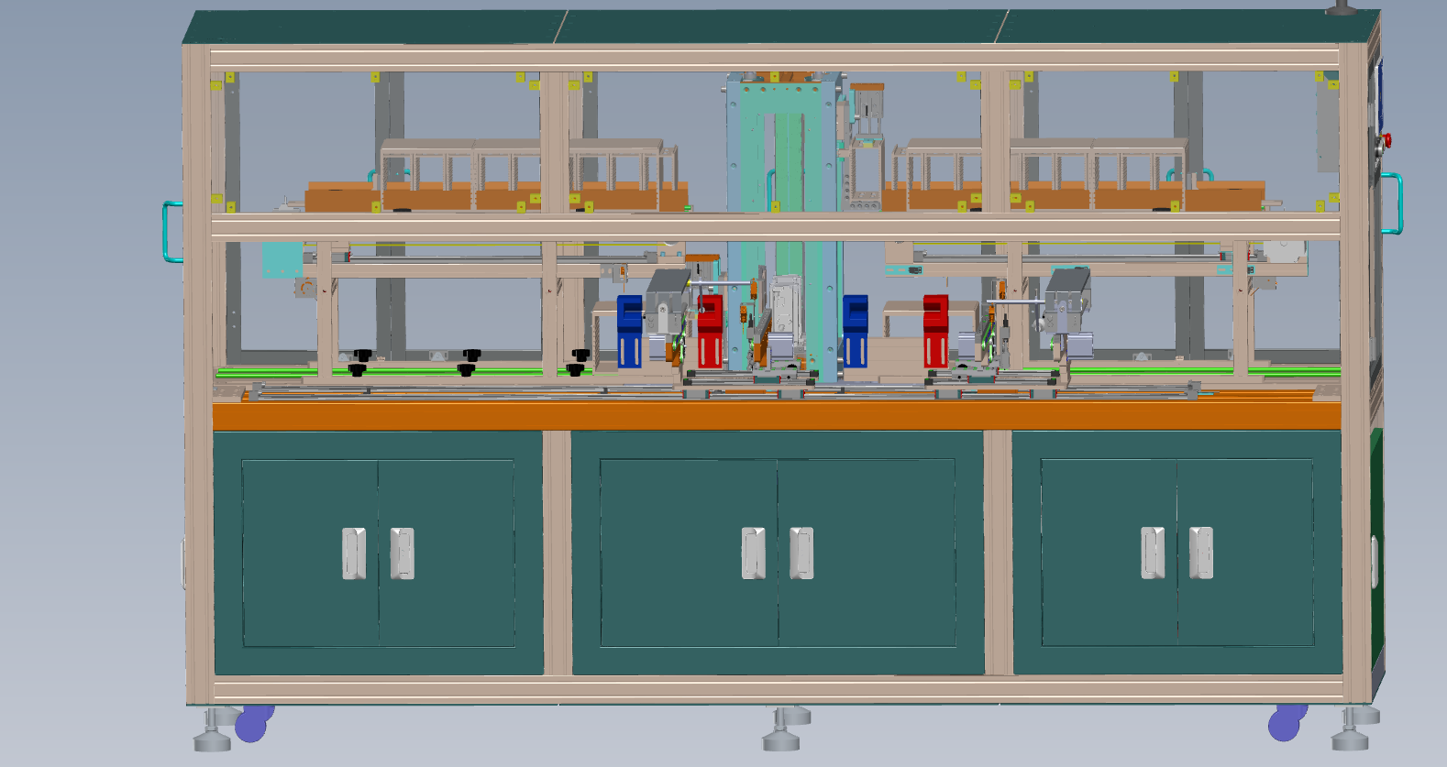
一. 项目概述
项目需求:客户研发一套PCB板下料装盒设备，由我司完成控制系统的开发。
以下为该设备结构示意图。
下料模组A
下料模组B

Slide 4
二. 项目执行-项目开发时间线
2024.07.3客户会议了解项目需求
2024.07.15-2024.07.20程序开发，功能测试
2024.07.22-2024.07.25
厂内调试，完成出厂需求
2024.07.27-2024.08.14终端调试，完成客户需求
项目会议
程序开发
厂内调试
终端调试

Slide 5
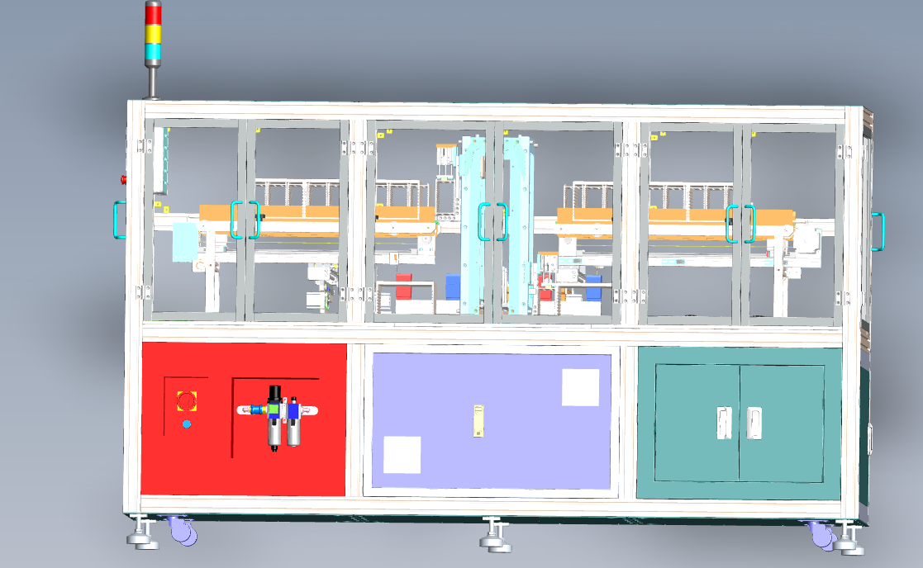
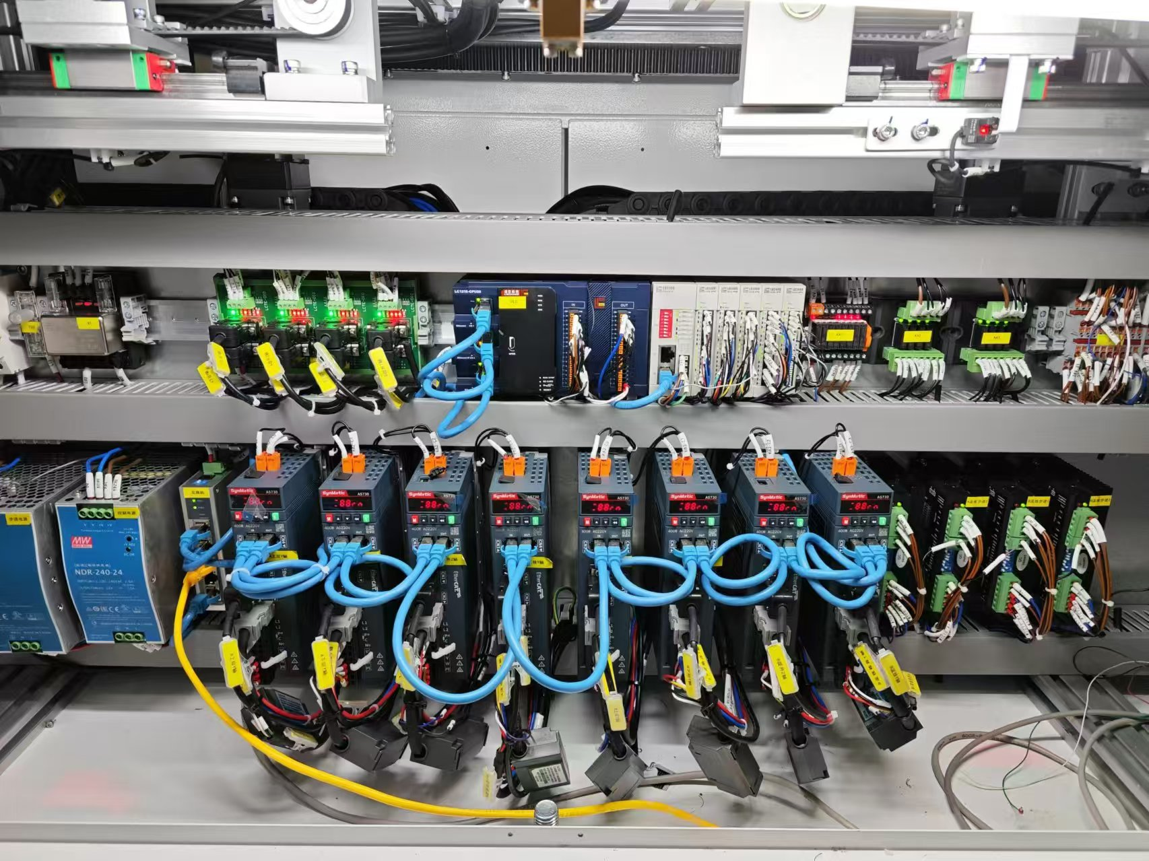
二. 项目执行-现场实物图

Slide 6

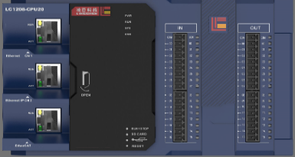

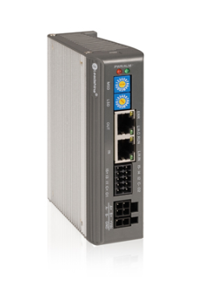
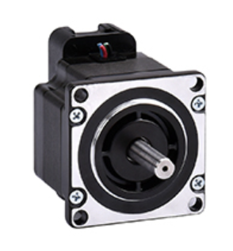

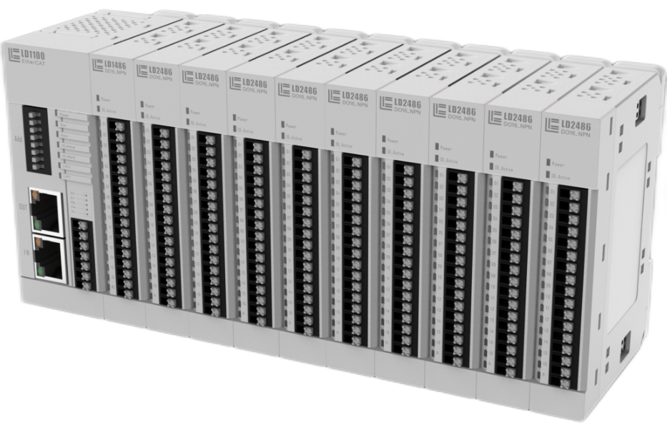
二. 项目执行-设备硬件组态
I/O
ModbusTCP/Slave
下料模块分布式IO

Slide 7
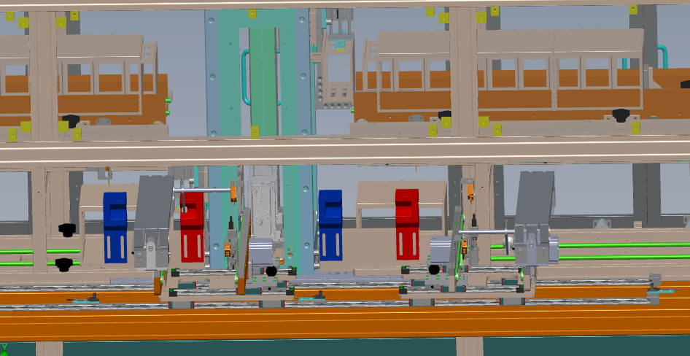
三. 工艺流程
推入空弹夹进升降机
来料推入空弹夹
弹夹满料后推入下层
前站来料

Slide 8
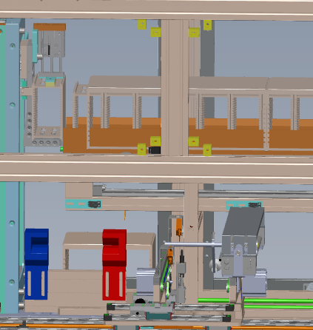
四. 项目需求与解决方案-升降机层数计算
问题点：当切换不同型号的产品时，其层数以及距离会发生变换。
处理方案：通过逻辑算法，直接将示教下料的首层位置和末层位置，以及需要下料的层数通过触摸屏写入PLC，通过首层末层位置相减，再除以相对于的层数，得到升降机每层需要下降的距离，这样可以更快速的调试不同型号所需要的参数数据

Slide 9
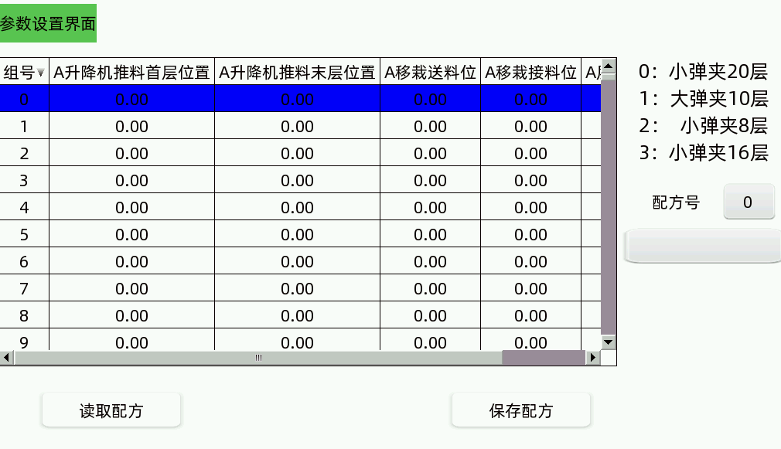
四. 项目需求与解决方案-下料机料号切换
问题点：由于客户需要频繁切换料号，不同的料号需要装盒的层数不一样，每次切换料号需要一段时间去调试升降机位置以及推入产品的层数来符合更换的料号。
处理方案：在HMI屏上新增加了配方切换的功能，客户将需要的料号调试好后保存在配方里面，当需要切换不同料号的产品时，现场的工作人员只需要读取料号相对应的配方即可正常生产，节省了一部分调试人员切换料号所花费的时间。

Slide 10
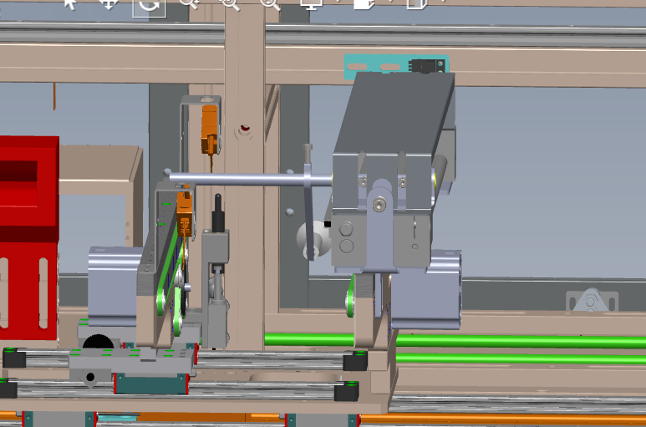
四. 项目需求与解决方案-下料卡料报警
问题点：由于移栽台接料后，通过气缸推杆将产品推入收料弹夹，但是推料过程中，由于前工站经过烘炉，产品会发生翘起状况，此时气缸推杆推料进入料盒时就有卡料的风险，由于产品的价格比较昂贵，所有一旦卡料必须及时报警，以防止后续产品叠料报废。
处理方案：在弹夹与固定块之间在额外加装一个光电，当气缸推杆推料后，卡料光电如果判断有料超时，就立即报警，现场操作员及时清除报警，以防止机台卡料没人知道导致后续来料叠料报废。

Slide 11
五. 总结
1. 该项目使用我司PLC,HMI以及相配套的远程IO与伺服系统，能够完成小型设备的开发，且运行稳定。
2. 该套设备较为标准的开发流程可作为后续推广的应用案例。
3. 该套设备中包含了配方切换，增强了操作即换型的便利性，降低了的对客户操作人员的能力需求，客户可以更快上手。

Slide 12
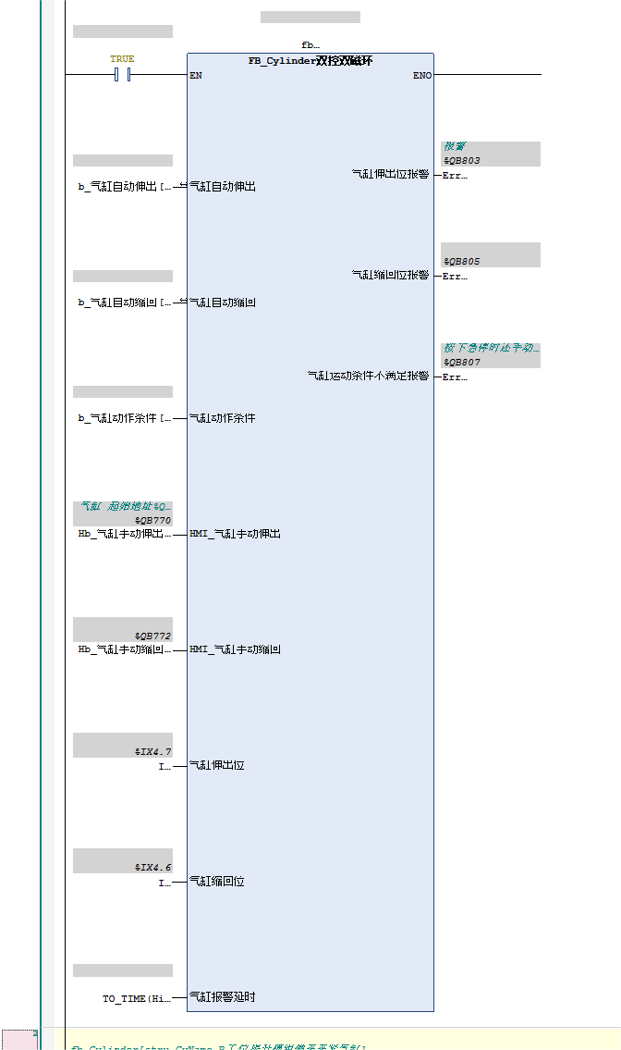
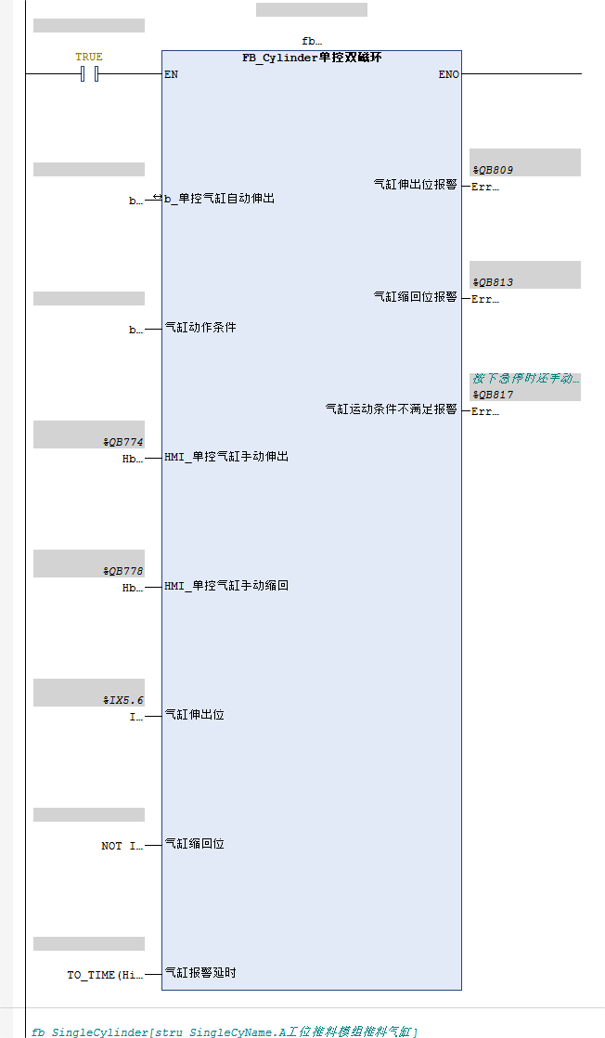
六. 附录
以下为部分工艺功能块，以及操作界面的截图，仅供参考
图1为控制气缸的双控双磁环功能块。
图2为控制气缸的单控双磁环功能块

Slide 13
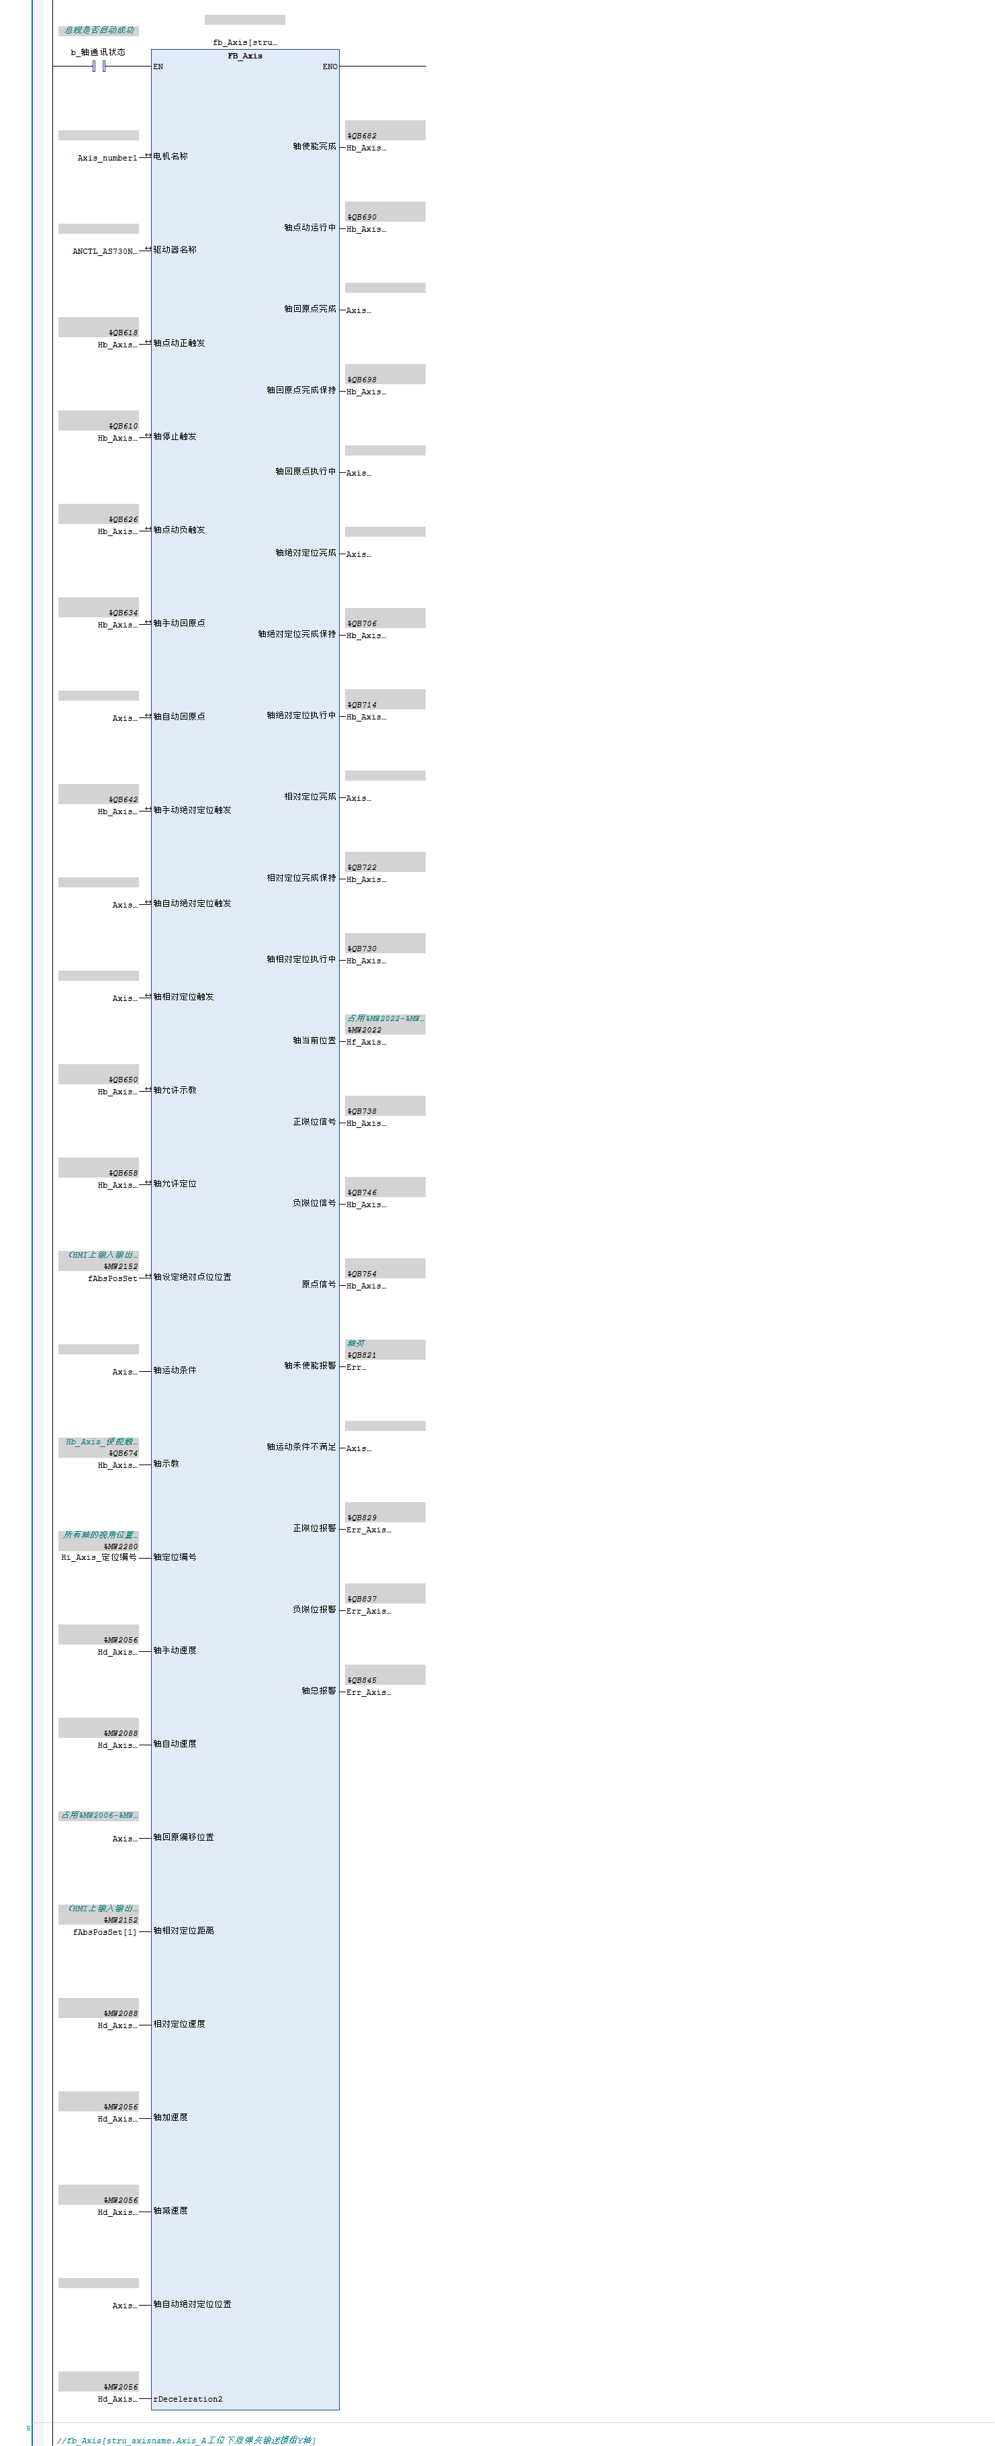
六. 附录
以下为部分工艺功能块，以及操作界面的截图，仅供参考
轴控制功能块，用于控制轴进行点动运动，绝对位置运动，相对位置运动，回原运动，以及输出轴当前状态，输出轴异常报警。

Slide 14
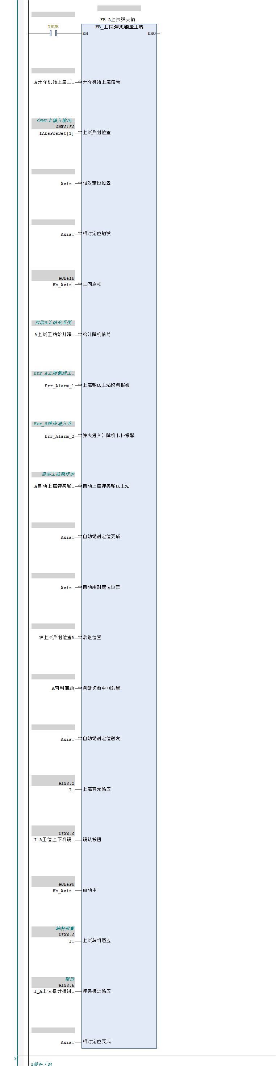
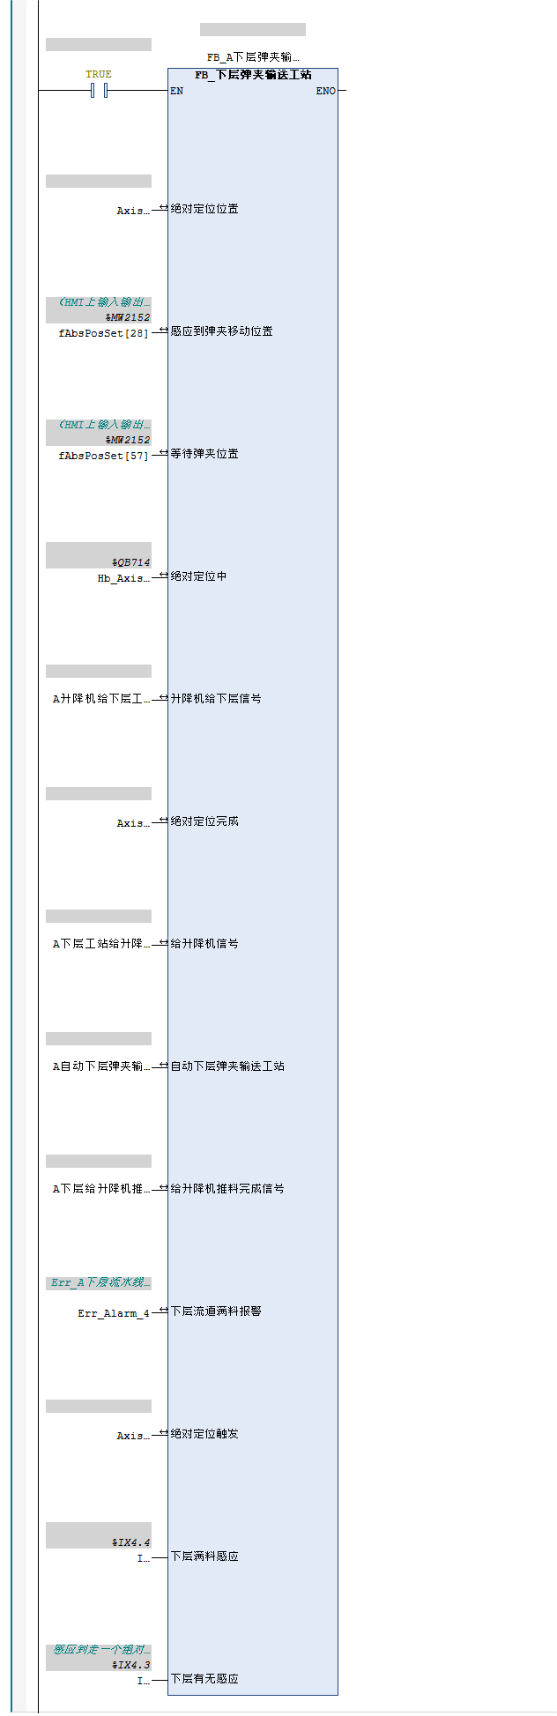
六. 附录
以下为部分工艺功能块，以及操作界面的截图，仅供参考
图1为下料机上层轴运动气缸运动以及与外界模块所有交互信号封装的功能块。
图2为下料机下层轴运动气缸运动以及与外界模块所有交互信号封装的功能块。

Slide 15
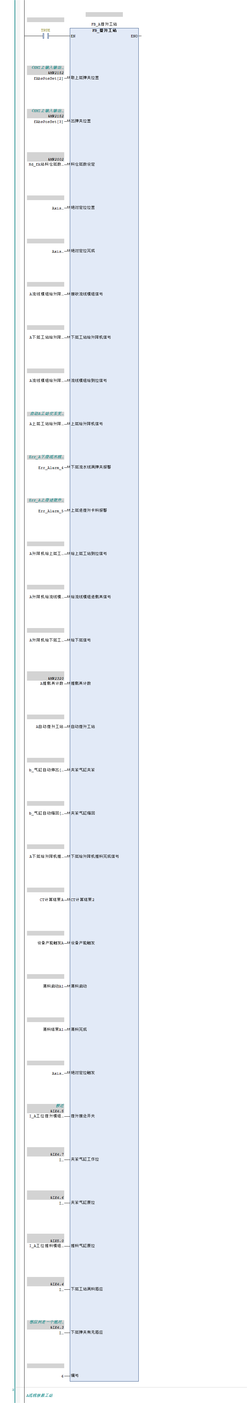
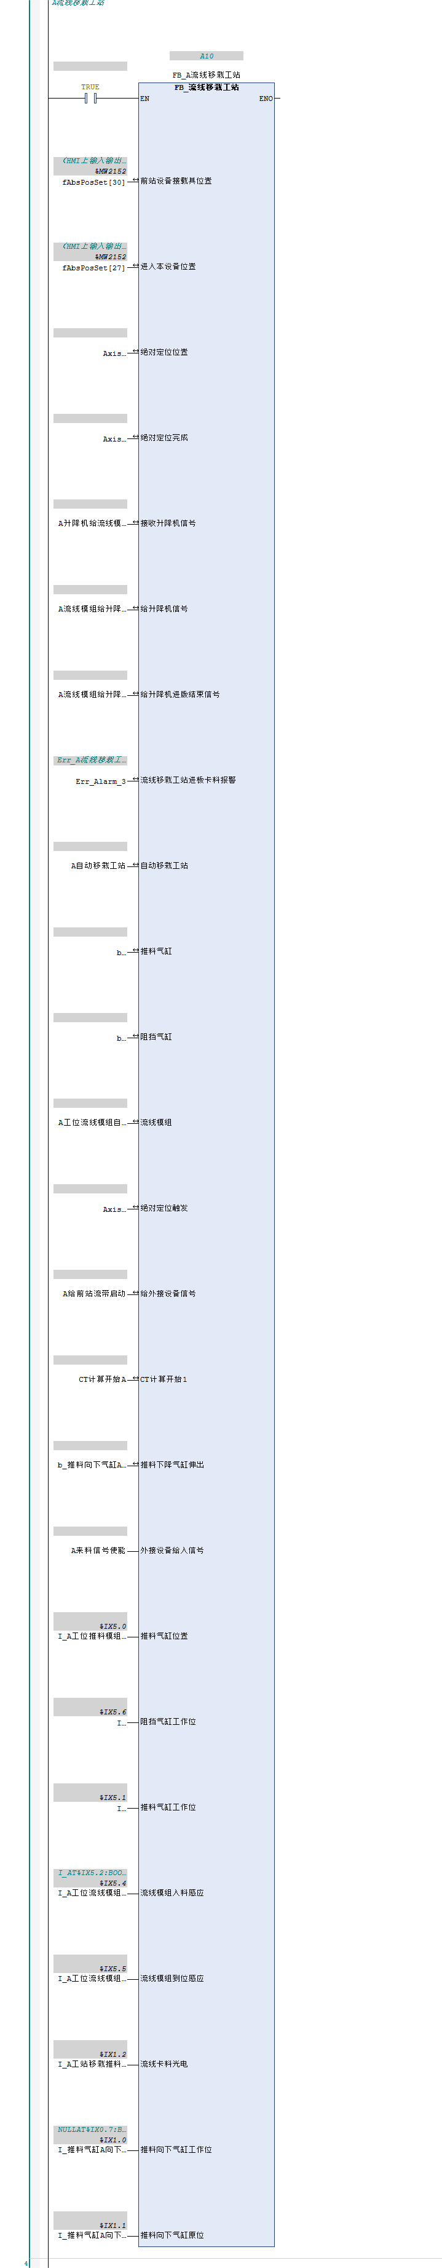
六. 附录
以下为部分工艺功能块，以及操作界面的截图，仅供参考
图1为下料机升降机轴运动气缸运动以及与外界模块所有交互信号封装的功能块。
图2为下料机移栽轴运动气缸运动以及与外界模块所有交互信号封装的功能块。

Slide 16
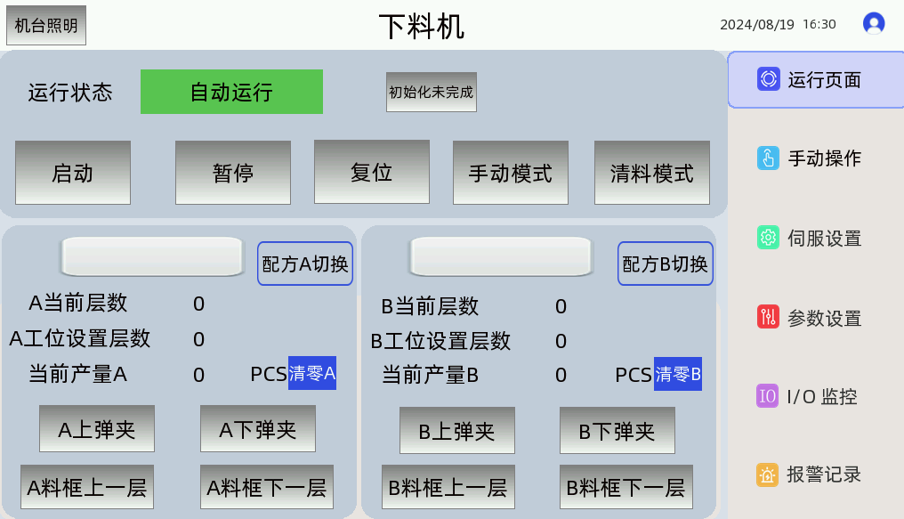
六. 附录
以下为部分工艺功能块，以及操作界面的截图，仅供参考

Slide 17
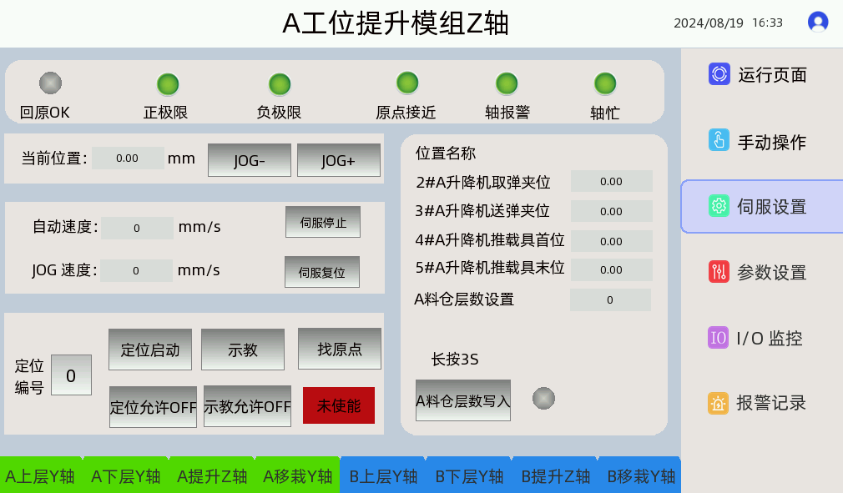
六. 附录
以下为部分工艺功能块，以及操作界面的截图，仅供参考

Slide 18
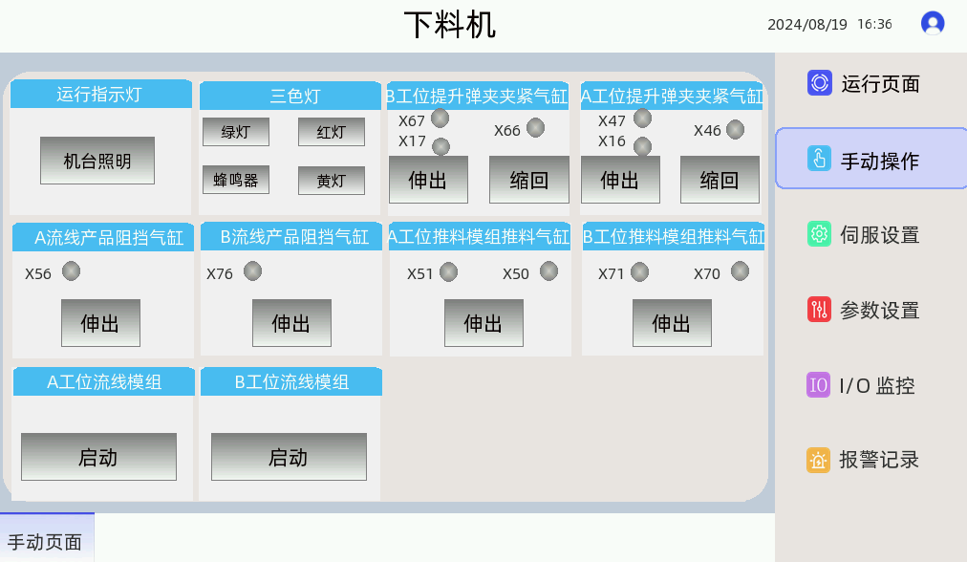
六. 附录
以下为部分工艺功能块，以及操作界面的截图，仅供参考

Slide 19
六. 附录
以下为部分工艺功能块，以及操作界面的截图，仅供参考

Slide 20
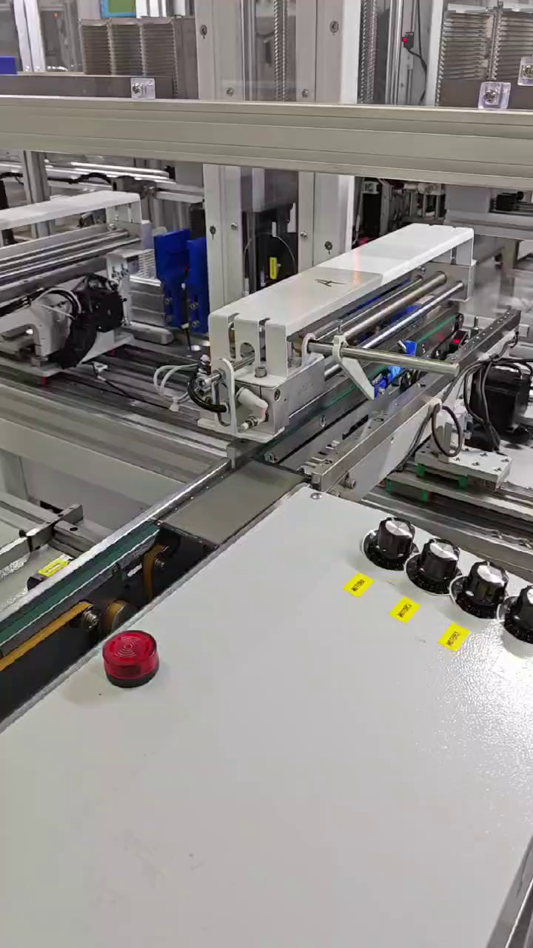
六. 附录
设备带料跑视频

Slide 21

苏州市凌臣采集计算机有限公司
Suzhou Lingchen Acquisition Computer Co.,Ltd
公司总部／苏州市凌臣采集计算机有限公司
公司地址／苏州市相城区巨华路55号
网站地址／www.szpcbase.com

